Slide 1

«Publisko teritoriju ar vides problēmām atjaunošana, uzturēšana un attīstība»
«LandCLEAN» LLI-408 rezultāti
Konference «Teritoriju ar vides problēmām revitalizācija un attīstības perspektīvas valsts un privātajā sektorā»
2020.gada 23.septembris
Interreg V-A Latvia– Lithuania Cross Border Cooperation Programme 2014–2020

Slide 2


Partneri:
LP_1 - Dobeles novada pašvaldība
PP_2 - Biržu reģionālā parka direkcija
Projekta mērķis: Atjaunot publiskās teritorijas ar vides problēmām un izveidot rekreācijas zonu iedzīvotājiem
Īstenošanas periods: 01.04.2018. – 30.09.2020.
Kopējais finansējums: attiec. - 710 036,32 EUR, t.sk.
ERAF - 603 530,87 EUR
Kopējais DNP finansējums: 1 147 361,90 EUR

Slide 3
Projekta galvenās infrastruktūras aktivitātes
Dobeles novada pašvaldība atjaunoja un labiekārtoja pilsētas vēsturisko centru Pļavas ielā 3:
atjaunots augsnes slānis, attīrot no būvgružiem;
sakārtota ūdens novadīšanas sistēma;
izbūvēti bruģēti celiņi un koka laipas, uzstādīti dažāda veida soliņi un atkritumu tvertnes, veikta apzaļumošana;
izbūvēts apgaismojums;
izbūvēta laivu piestātne un skatu laukums ar skatu pāri Bērzes upei uz Livonijas ordeņa pili;
iztīrīts dīķis un uzstādīta strūklaka, izbūvēta bruģēta skatuve un amfiteātris. Kopā atjaunotā teritorija - 3,46 ha.
Biržu reģionālais parka direkcija sakārtoja 2 teritorijas:
piepilsētas teritoriju 1,38 ha pie ezera attīrīja no sagruvušu ēku pamatiem, apzaļumoja, uzstādīja atpūtas soliņus, uzstādīja informatīvu stendu, uzbēra baltās pludmales smiltis, labiekārtoja piebraucamo ceļu.
Biržu reģionālā parka tuvumā nojauca pussagruvušas garāžas un izbūvēja izstāžu zāles paplašinājumu.

Slide 4
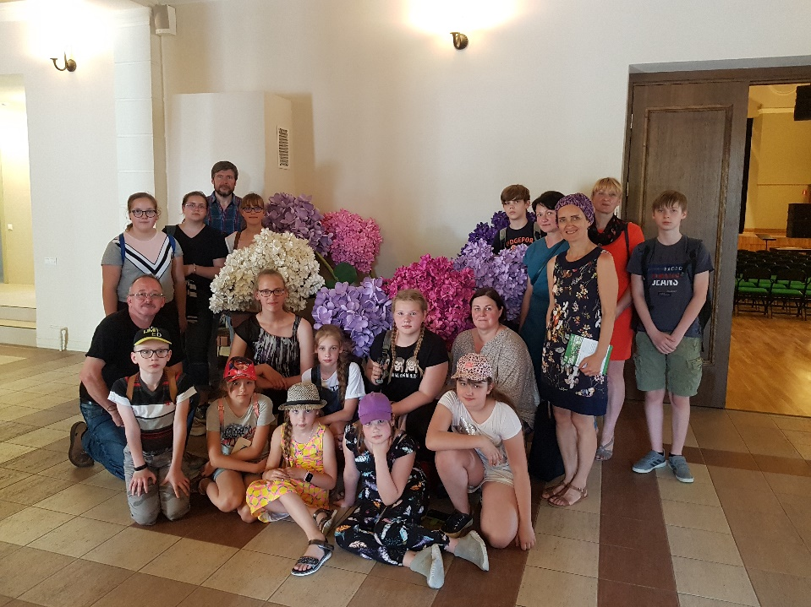
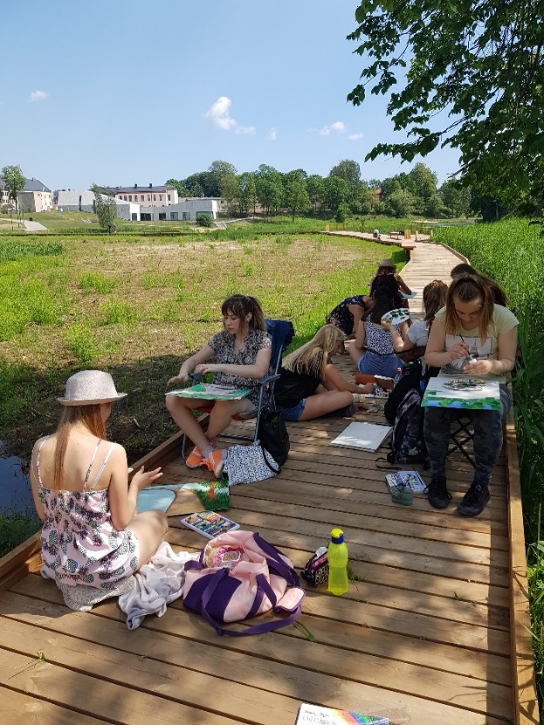
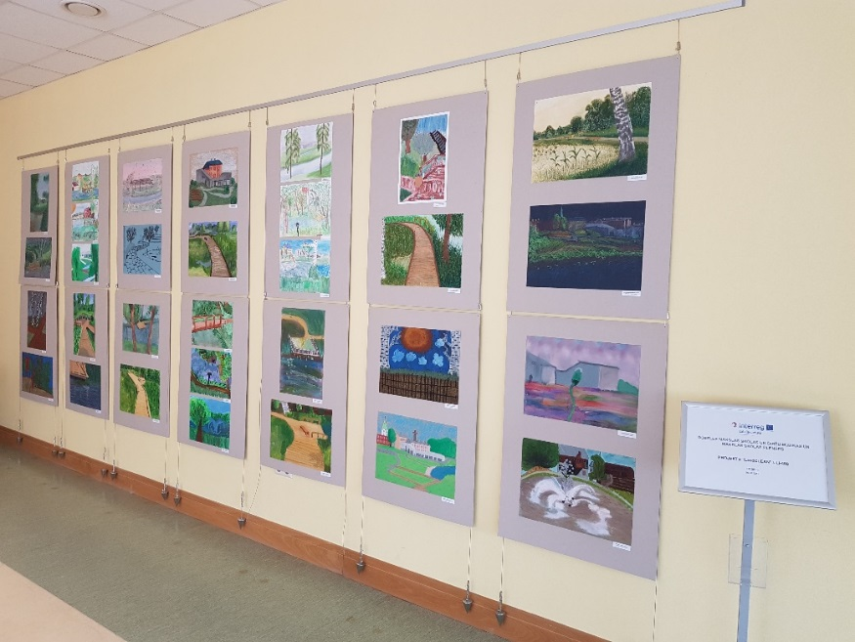
Sadarbības aktivitātes:
Partneru pieredzes apmaiņas brauciens uz Somiju (Kotka)
2 pārrobežu sadarbības konferences - Dobelē un Biržos
2 mākslas plenēri partneru mākslas skolu audzēkņiem jaunajos infrastruktūras objektos un sekojošu izstādi.
Mākslas plenērs Dobelē:

Slide 5
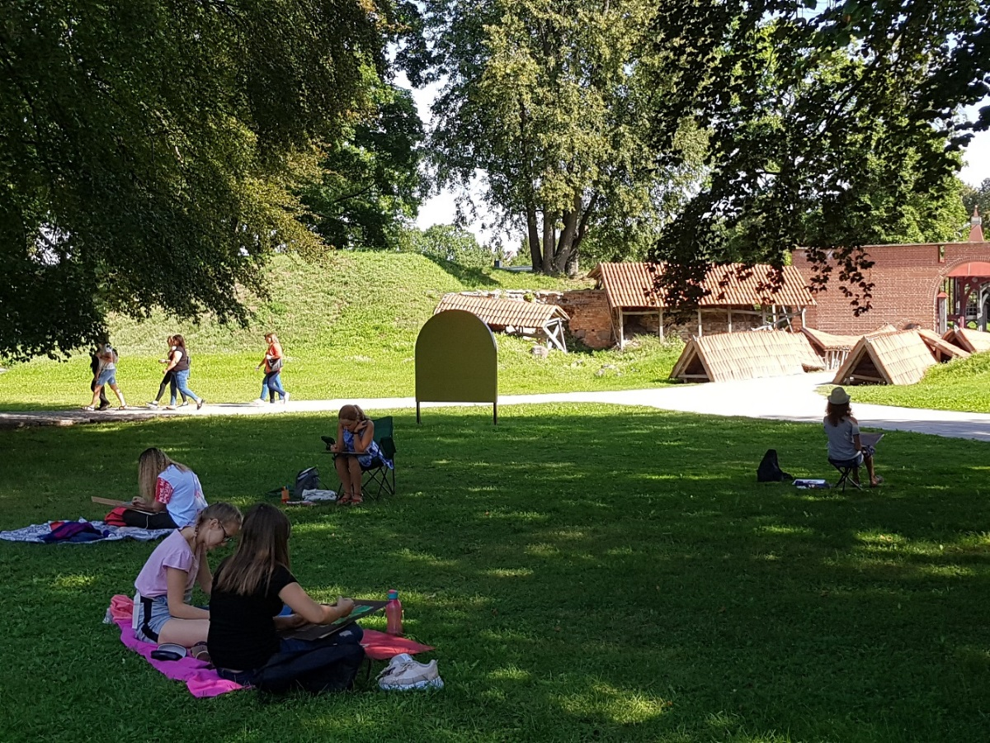
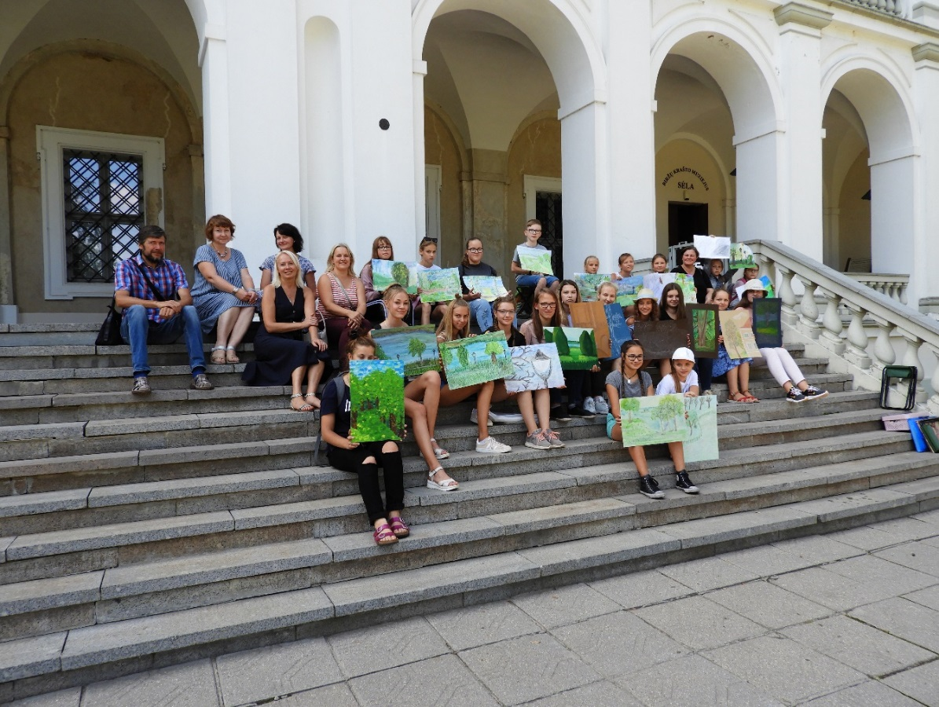
Mākslas plenērs Biržos:

Slide 6
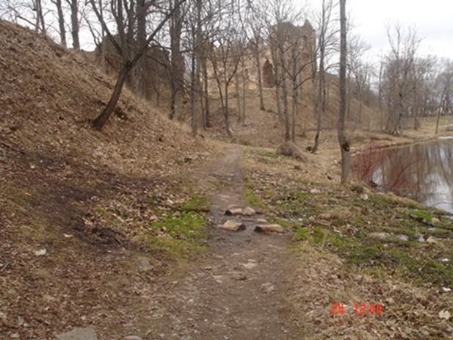
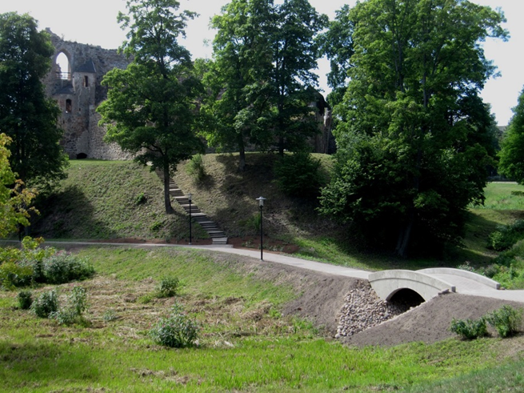
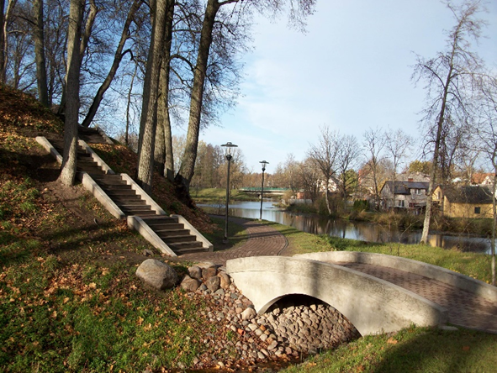
Vēsturiskais konteksts
«Urban Green» - LAT-LIT iepriekšējā plānošanas perioda projektā sakārtots labais Bērzes upes krasts gar pilsdrupām, izstrādāts būvprojekts kreisā krasta labiekārtošanai (3 kārtas)

Slide 7
Turpinājums projektā «LandCLEAN» LLI-408
Kāpēc mums to vajadzēja?
Degradēts Dobeles pilsētas vēsturiskais centrs - 3,46 ha teritorijā nenotika nekāda ekonomiskā darbība - pamesta, purvaina, aizaugusi, piesārņota ar būvgružiem, kas tika šeit nekontrolēti izgāzti Padomju laikā un pirmajos Latvijas neatkarības gados.
Pavasarī teritorija daļēji applūda, noblietējās augsnes augšējais slānis, pļavas biotopu daudzveidība samazinājās; pļavai piegulošās mājas regulāri noplūda.

Slide 8
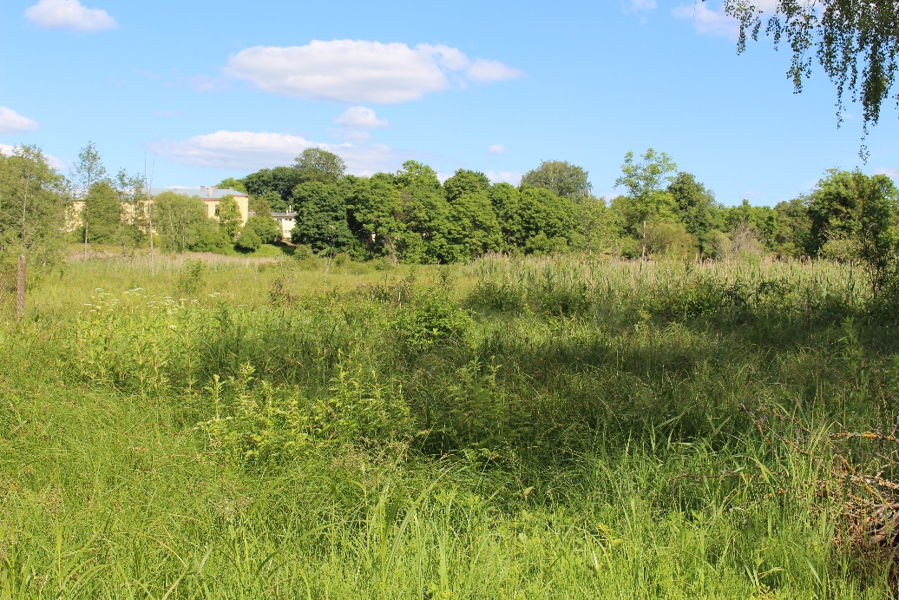
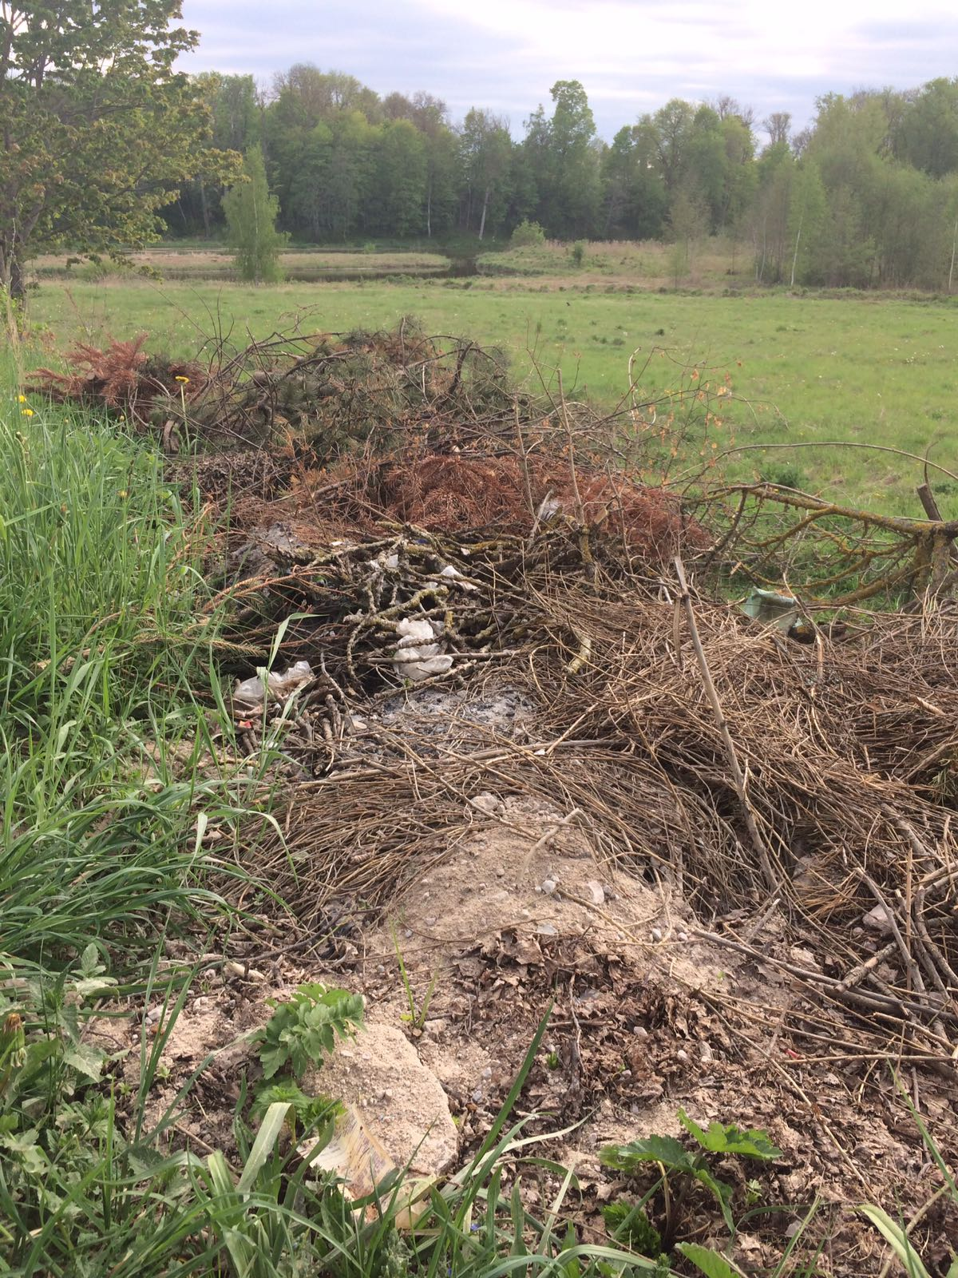
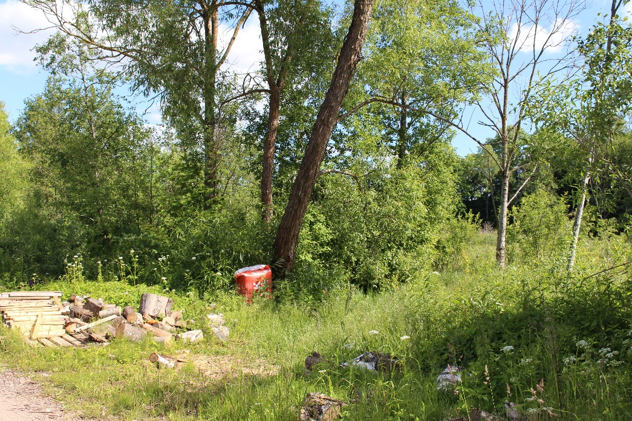

Slide 9
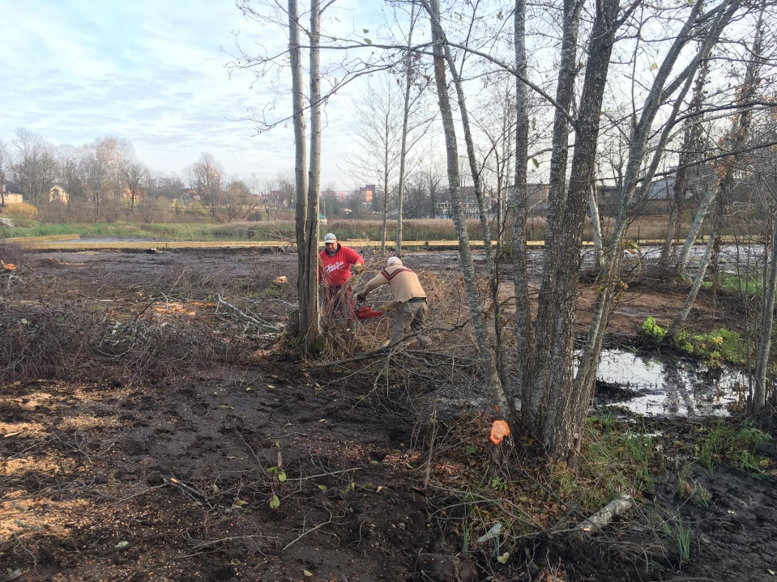
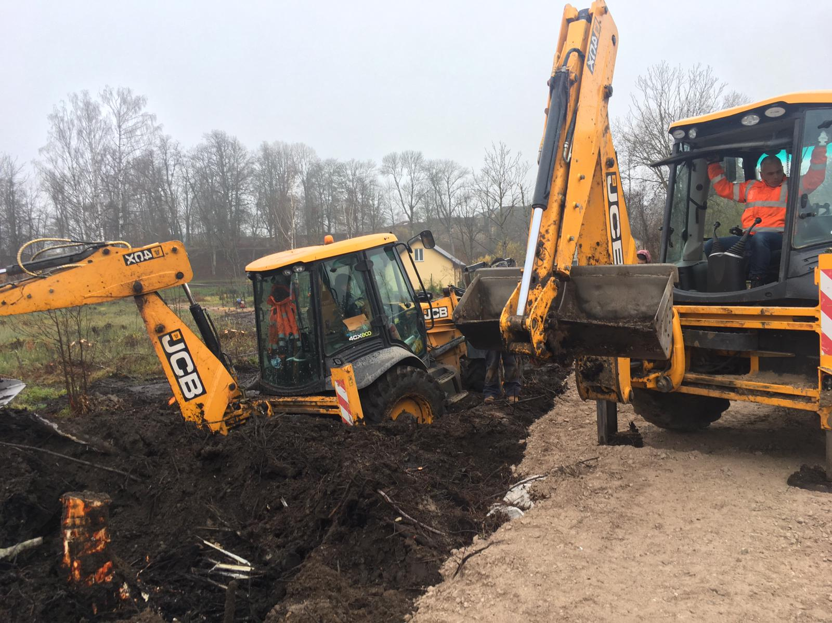
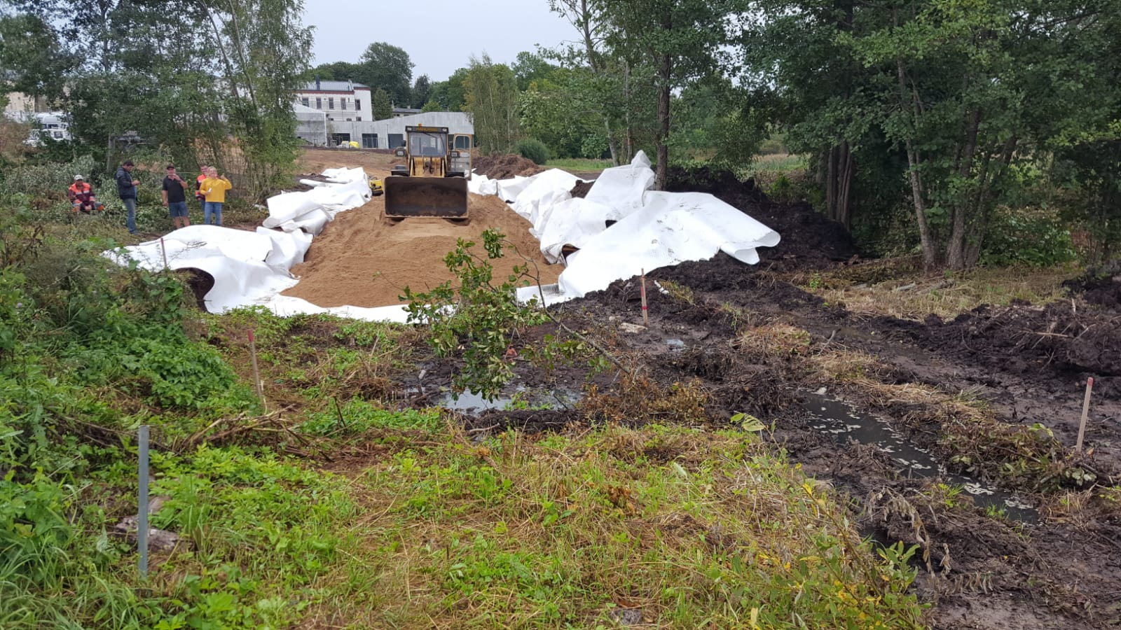
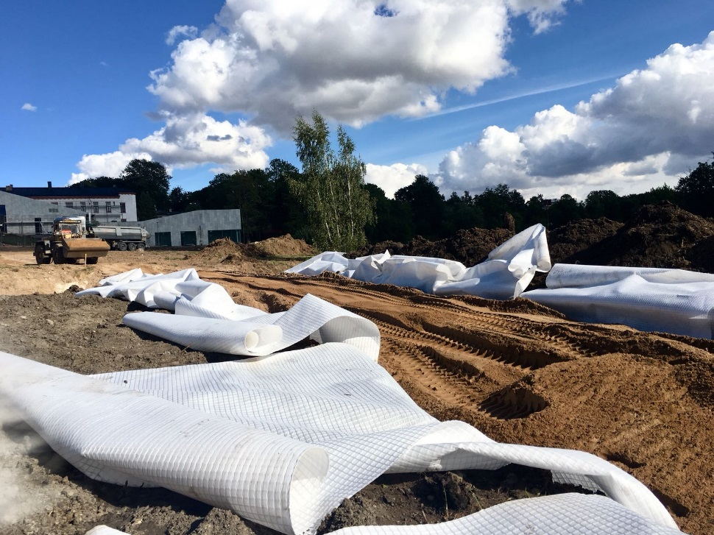

Slide 10
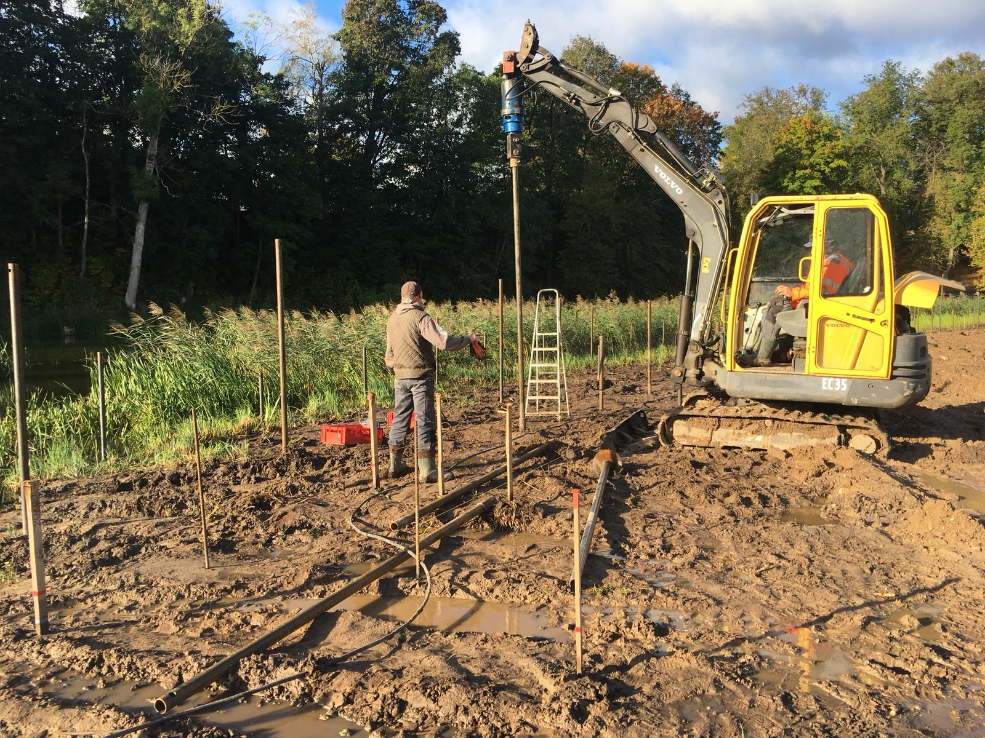
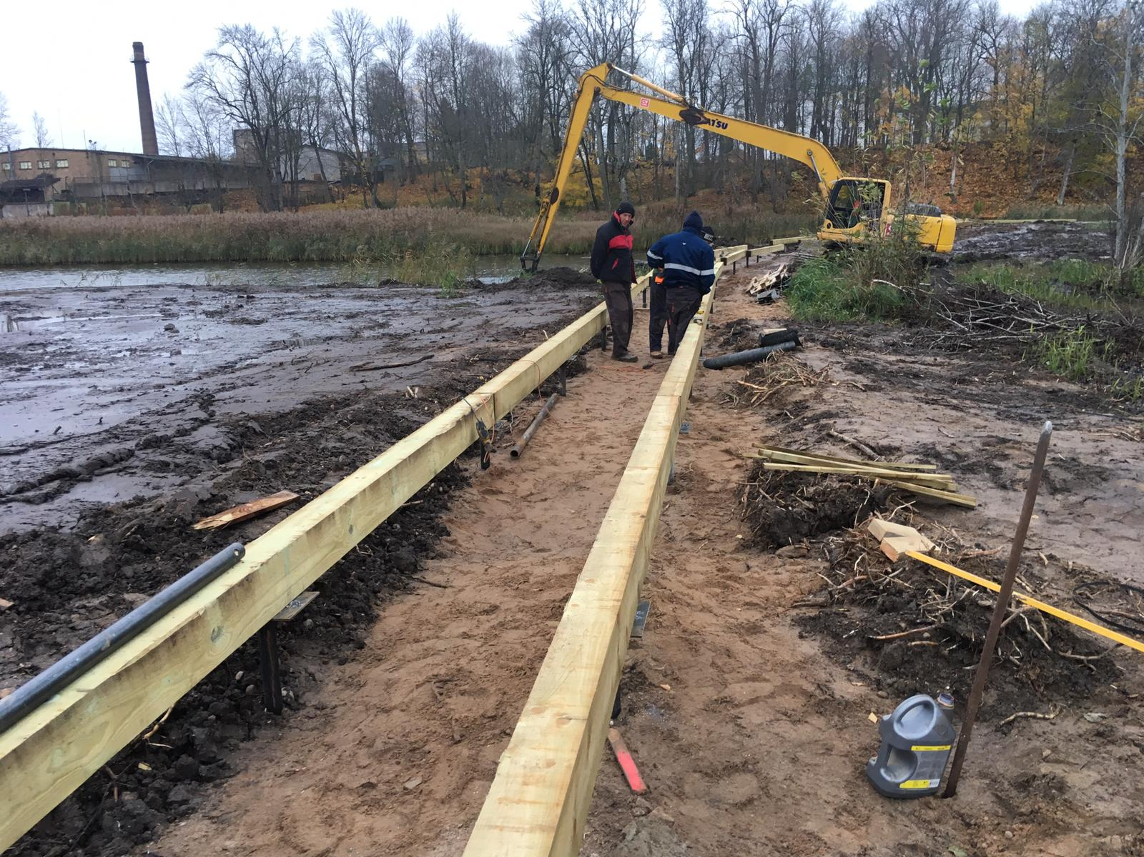

Slide 11
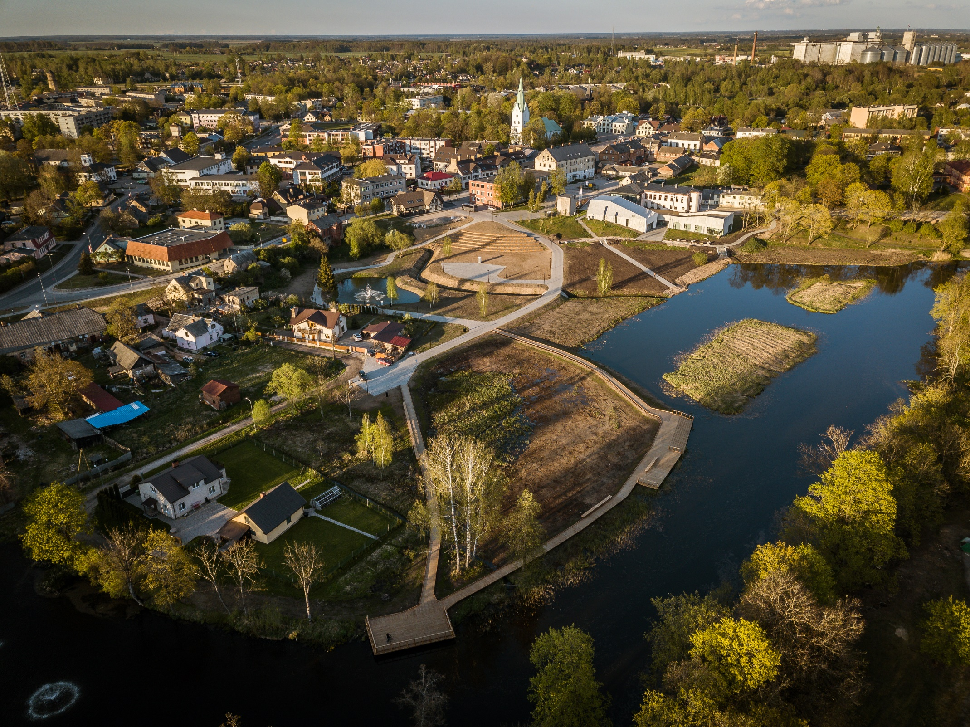

Slide 12
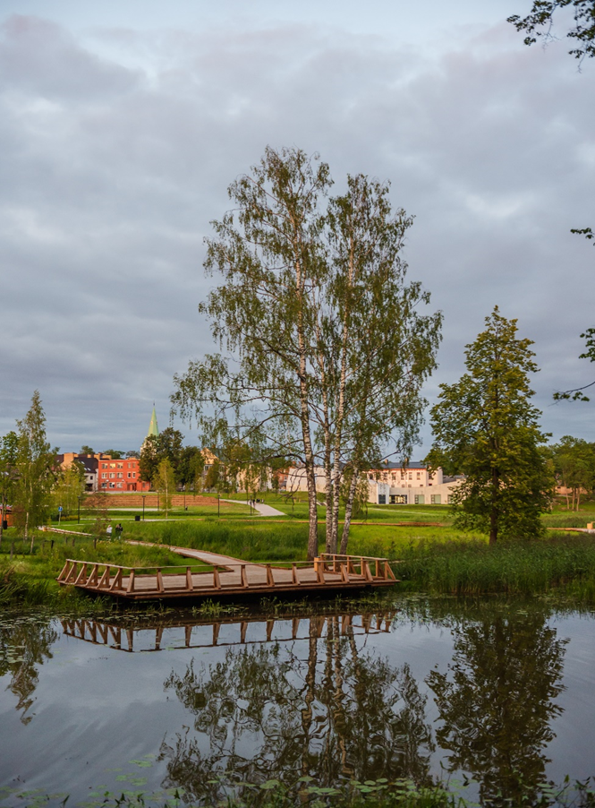
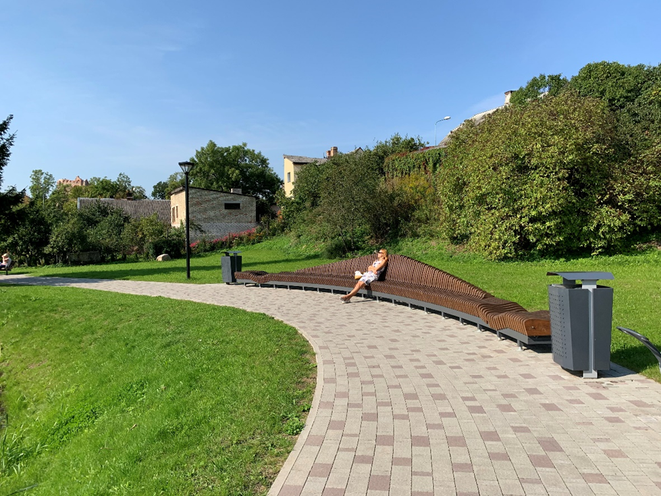
Skatu platforma
Multifunkcionāls sols

Slide 13
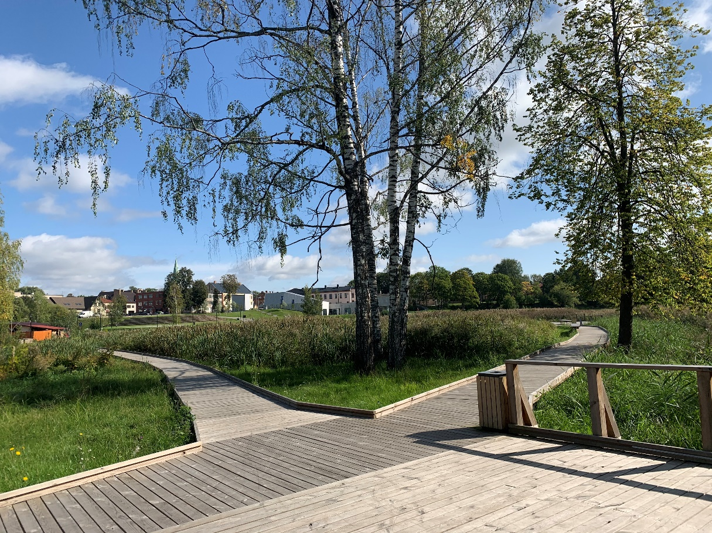
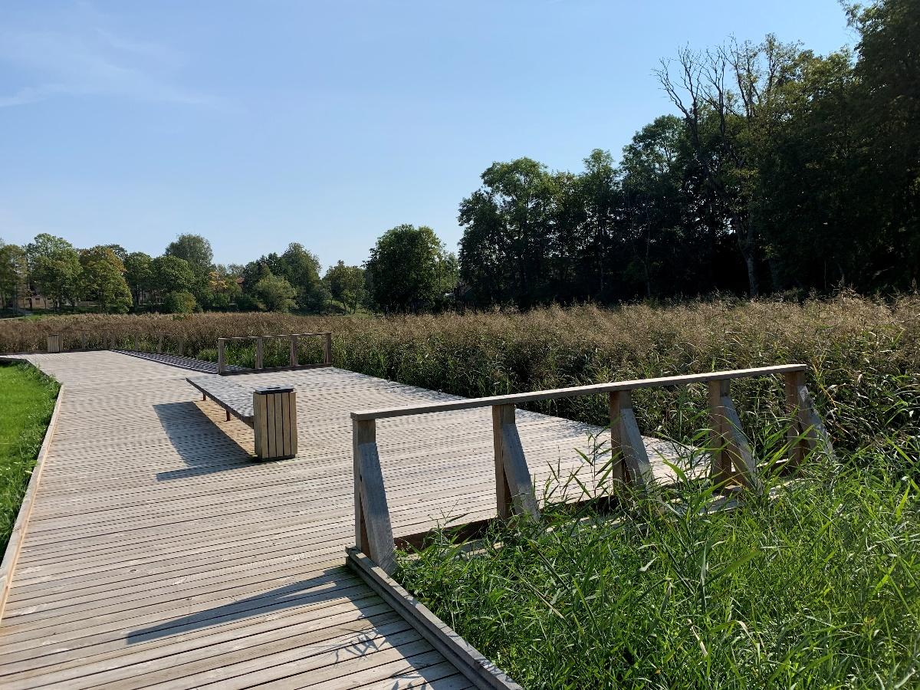
Pastaigu laipas Laivu piestātne

Slide 14
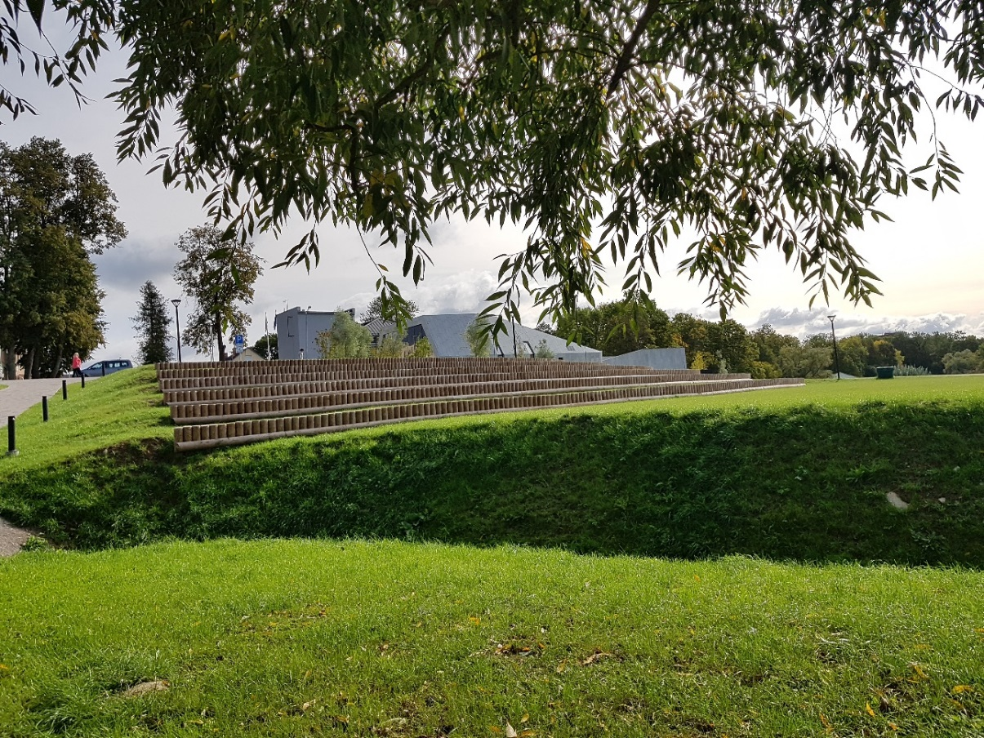
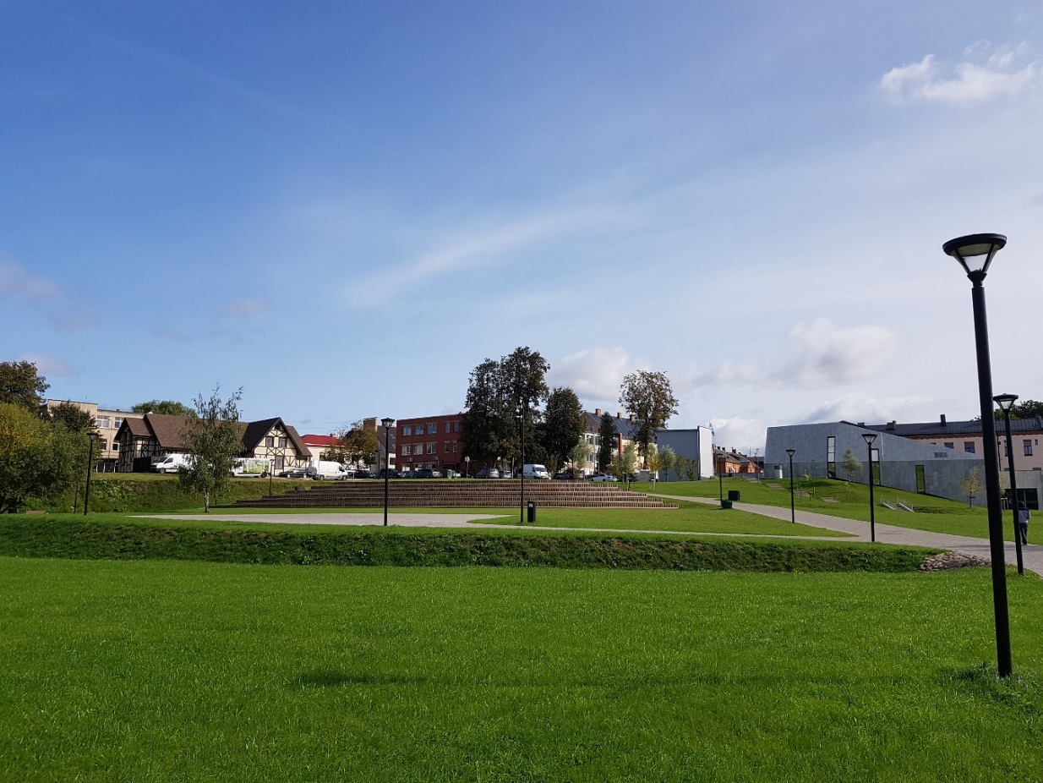
Amfiteātris

Slide 15
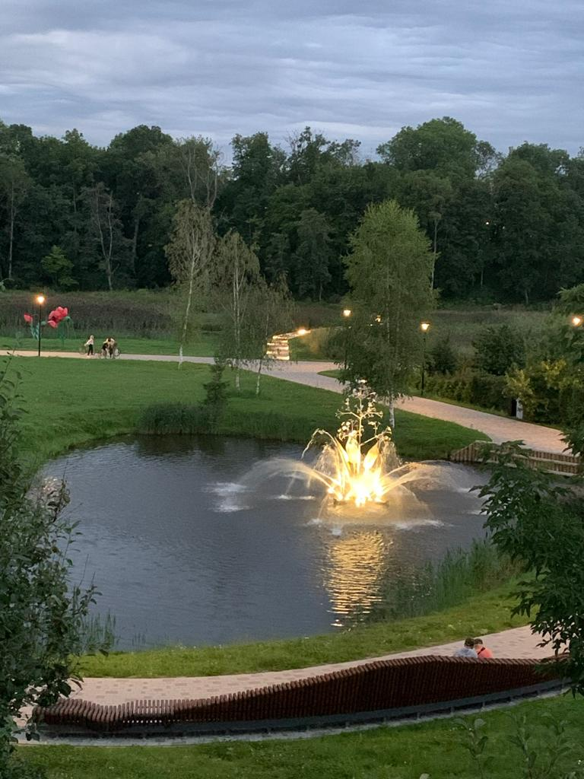
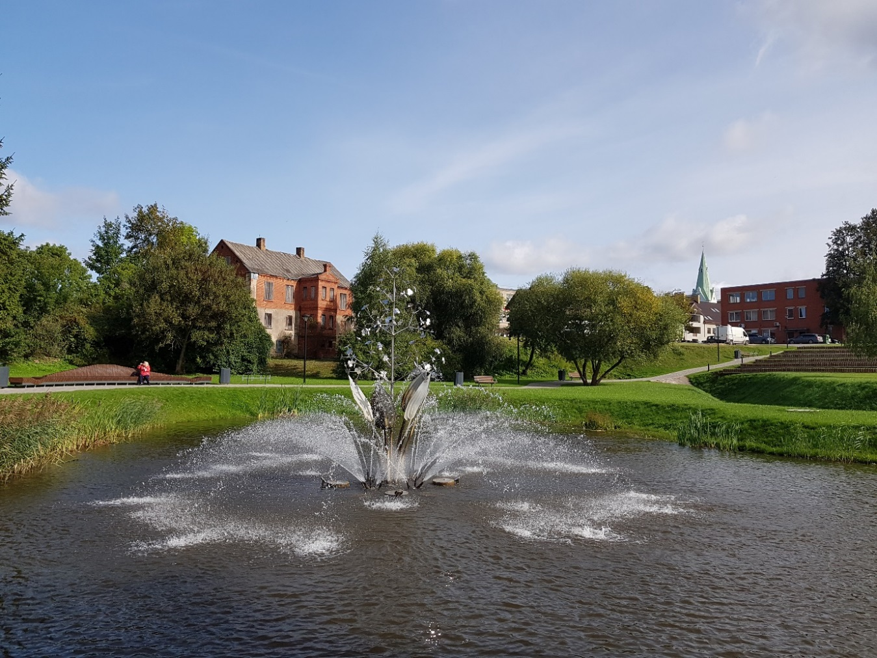
Strūklaka

Slide 16
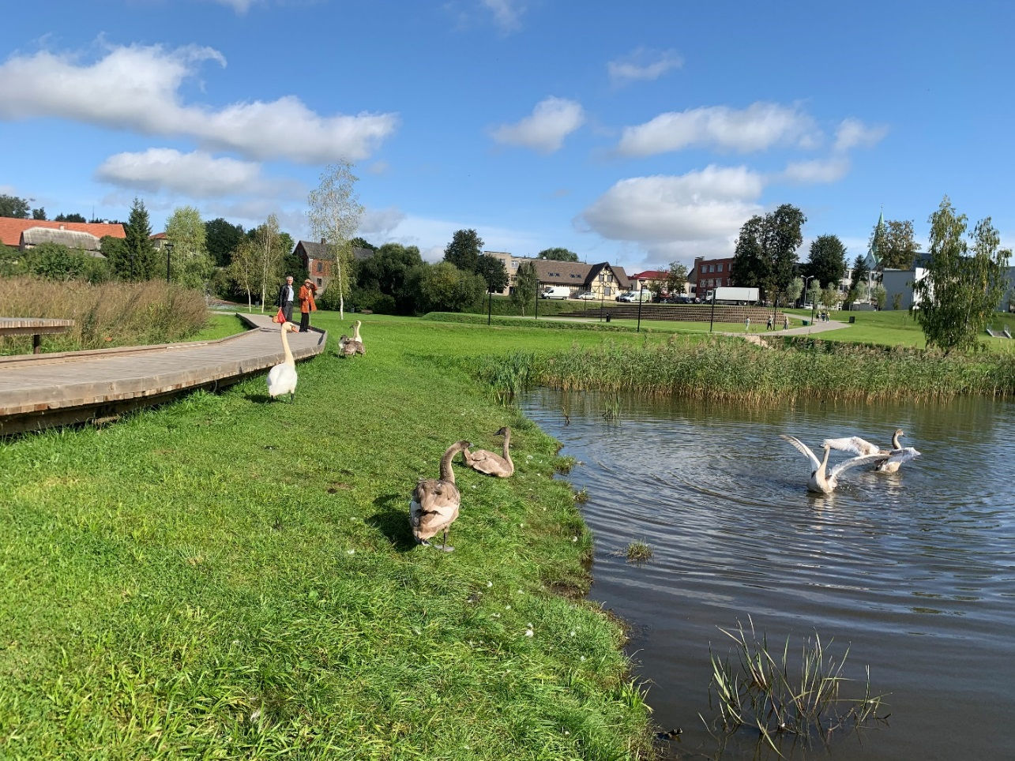
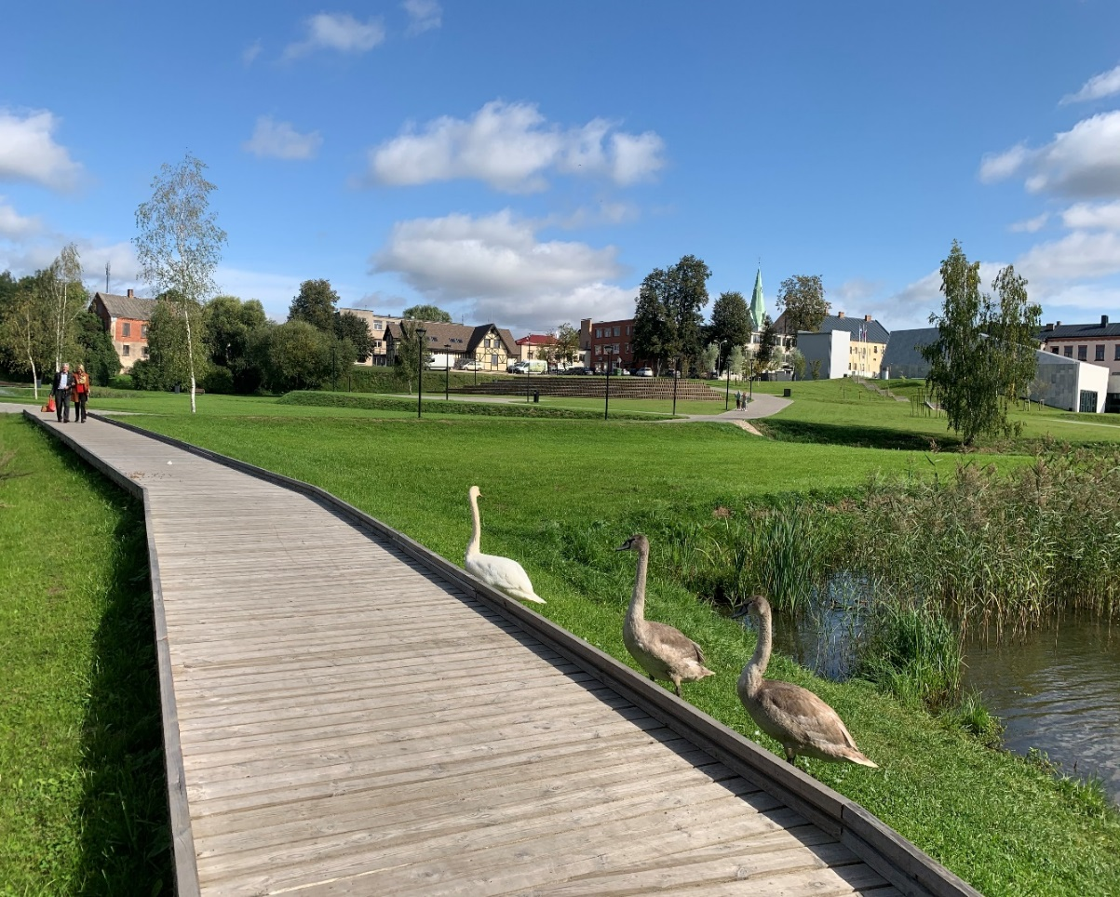
Pļavas «audzēkņi»

Slide 17
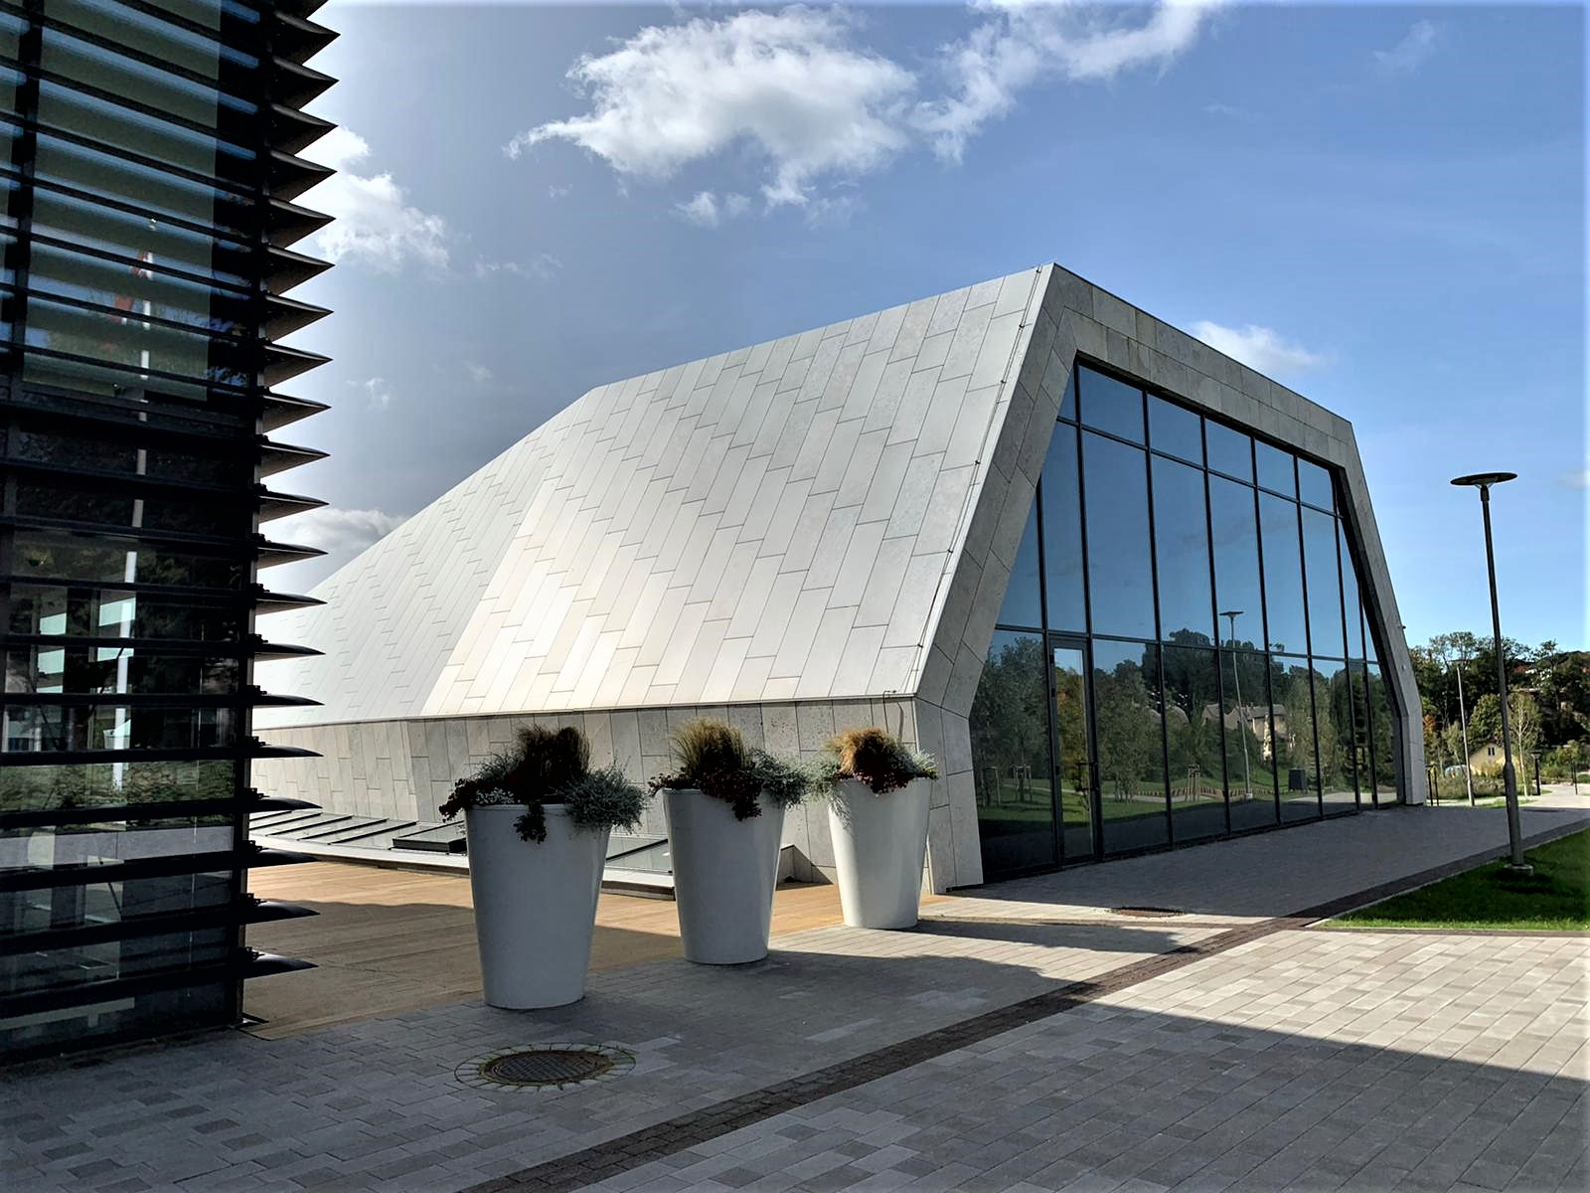
Koncertzāle «ZINTA»

Slide 18
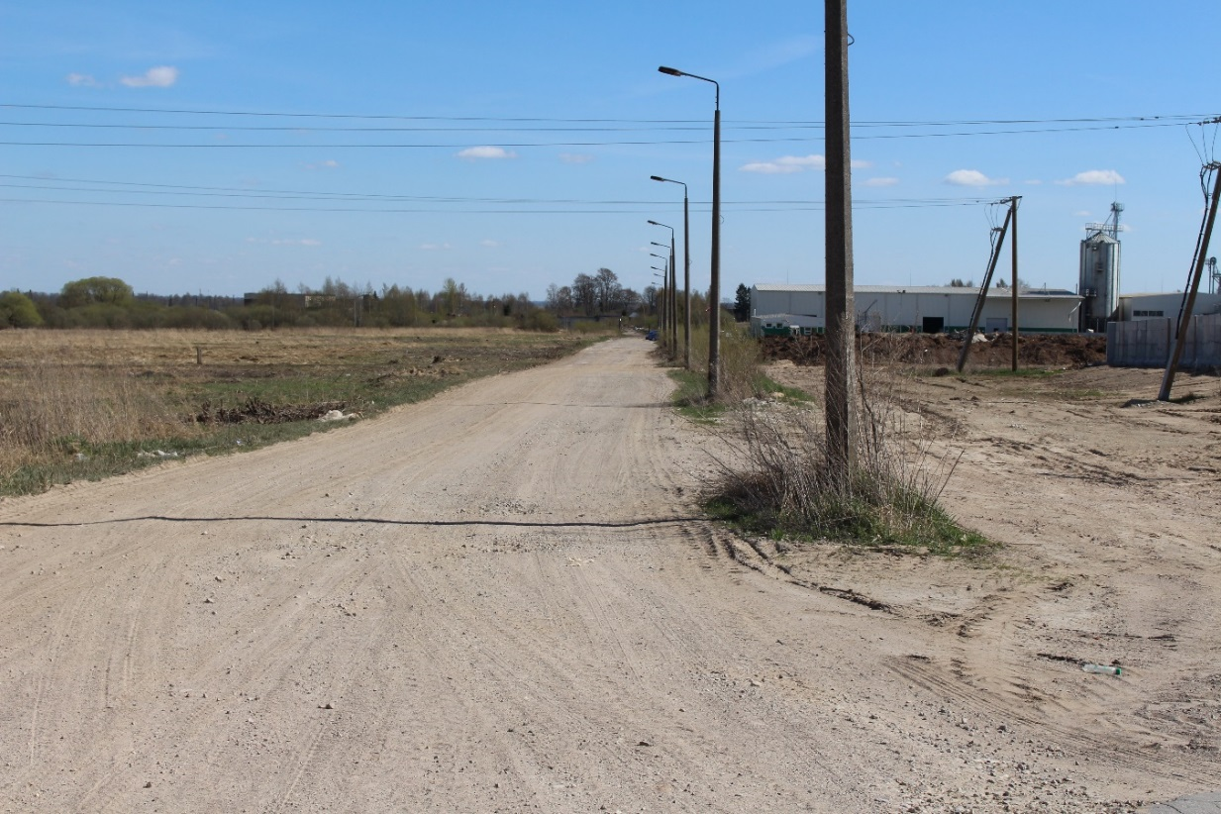
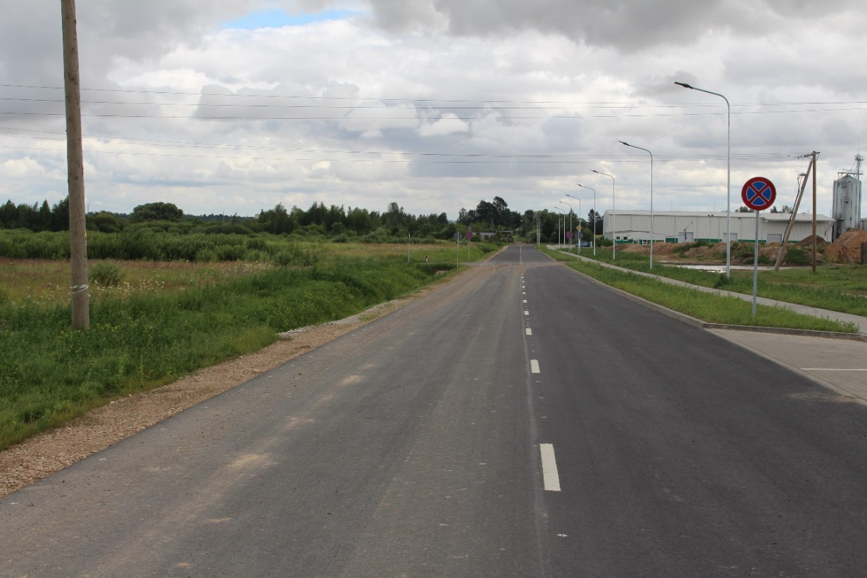
SAM 5.6.2. «Dobeles pilsētas degradētās rūpnieciskās apbūves teritorijas revitalizācija (1.posms)»
Spodrības ielas pārbūve (palielināta ielas nestspēja, veikta seguma pārbūve, transporta stāvjosla, apvienotā gājēju un velobraucēju celiņa izbūve. Pārbūvēts ielas apgaismojums, ūdensvads un lietus ūdens kanalizācija, ierīkota sadzīves kanalizācija.
Kopējās izmaksas 1 625 341,09 EUR, t.sk., ERAF finansējums 1 381 539,93 EUR.

Slide 19
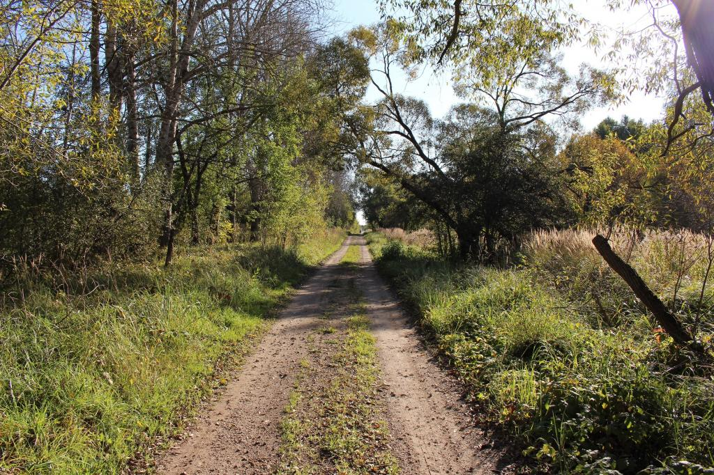
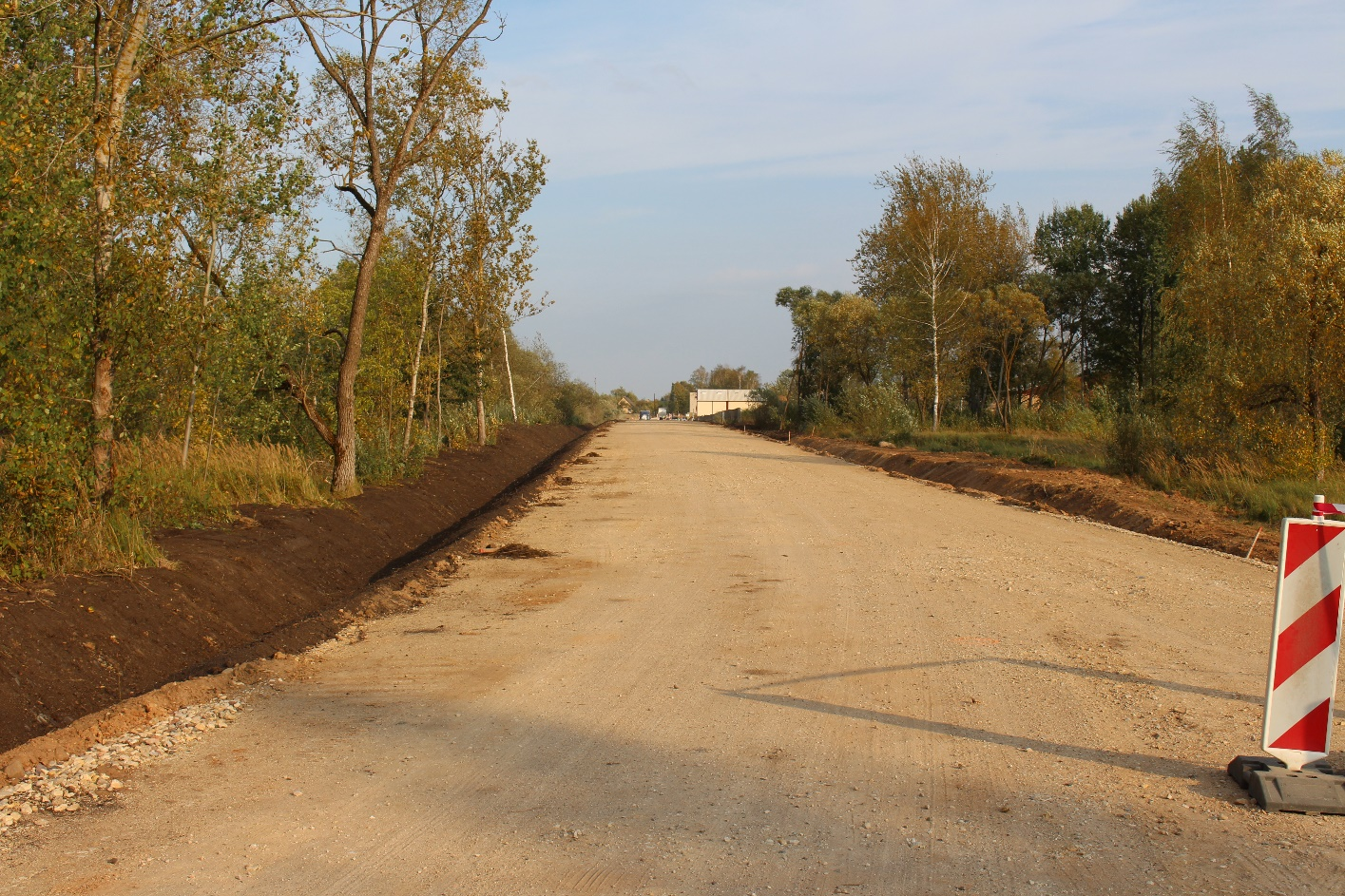
SAM 3.3.1. «Publiskās infrastruktūras uzlabošana uzņēmējdarbības attīstības veicināšanai Dobeles pilsētā»
Lauku ielas pārbūve Dobeles pilsētā, kas ir funkcionāls savienojums ar teritorijām, kas saistītas ar komercdarbību. Izbūvēta lietus ūdens kanalizācija, ūdensvada un kanalizācijas tīklu izbūve, elektroenerģijas tīklu izbūve.
Kopējās izmaksas 1 300 612,06 EUR, t.sk., ERAF finansējums 391 614,64 EUR

Slide 20
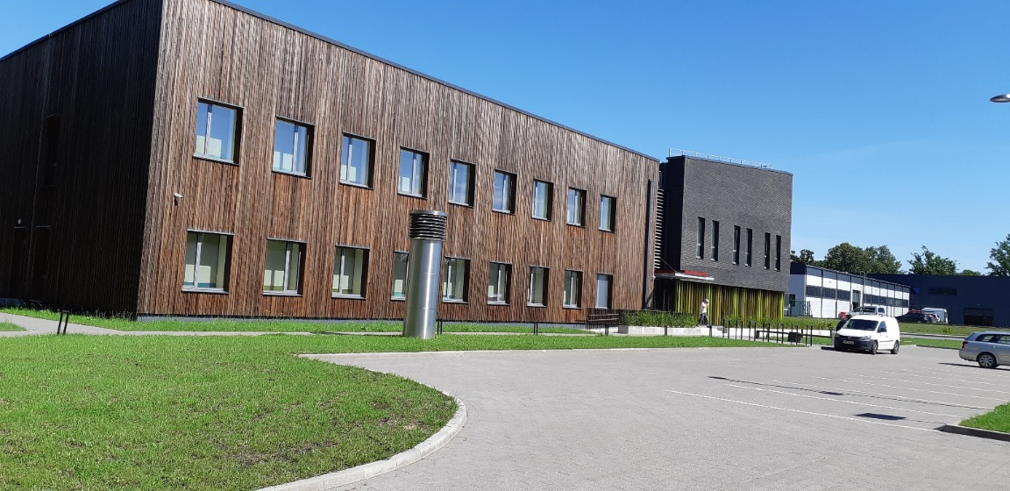
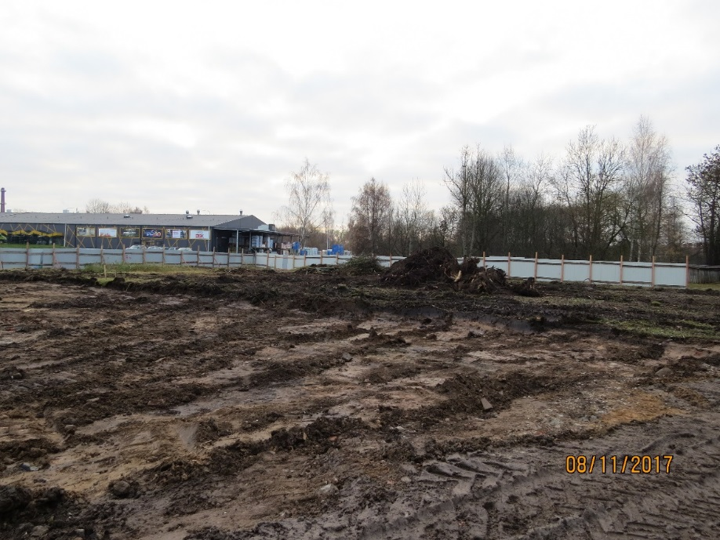
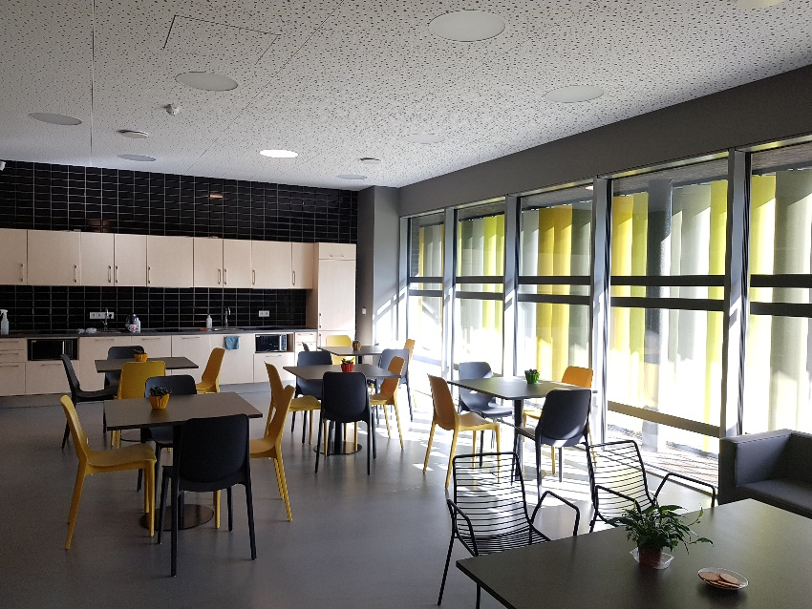
SAM 8.1.2. «Dobeles novada izglītības iestāžu mācību vides uzlabošana»
Dienesta viesnīcas izbūve 3 izglītības iestāžu vajadzībām (64 cilvēku izvietošana, virtuves zona, konferenču zāle).
Kopējās izmaksas 2 886 647,11 EUR, t. sk., ERAF finansējums 1 206 378 EUR

Slide 21
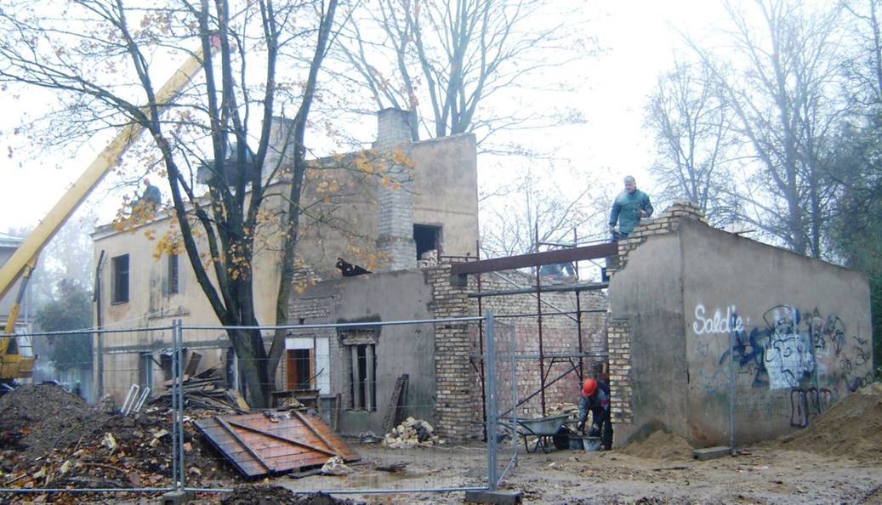
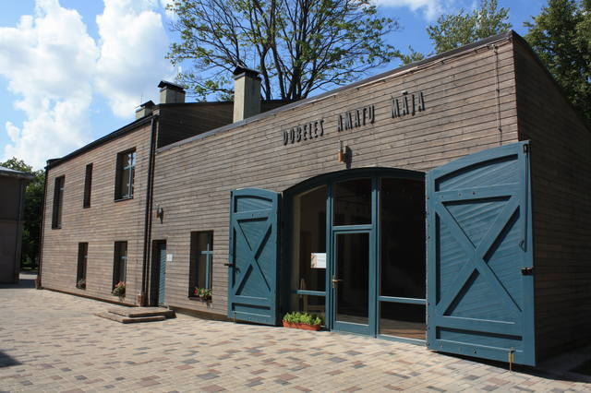
Latvijas –Lietuvas sadarbības programma 2013-2017 «Amatniecības pārrobežu sadarbības tīkls kā Latvijas-Lietuvas pierobežas pievilcības veicinātājs»
Dobeles Amatu māja
Kopējās izmaksas 193 904,00 EUR, t.sk., ERAF finansējums: 164 818,40 EUR

Slide 22
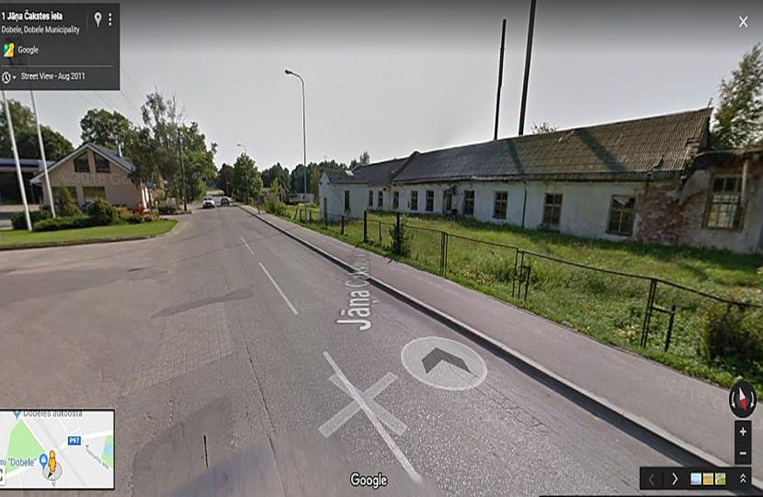
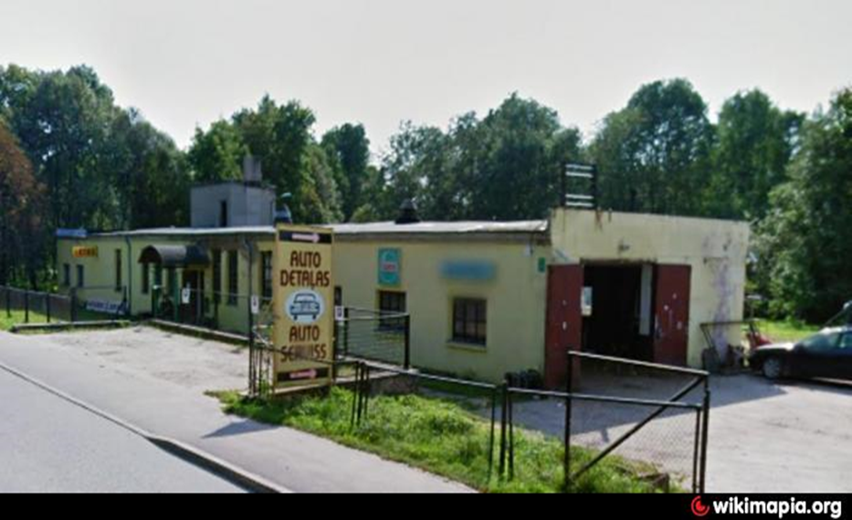
Čakstes iela - privātais sektors
Maizes ceptuve
Auto serviss

Slide 23
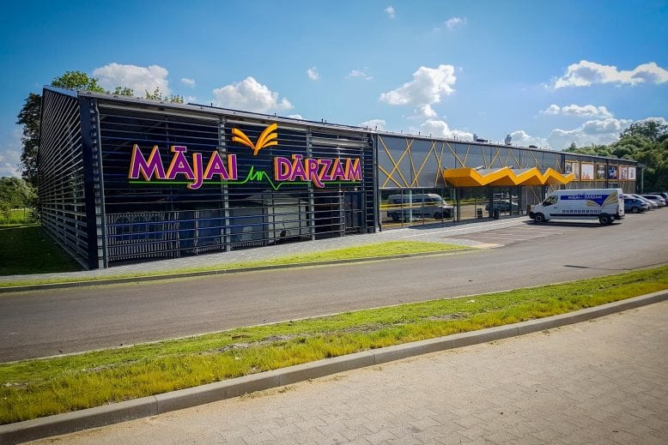
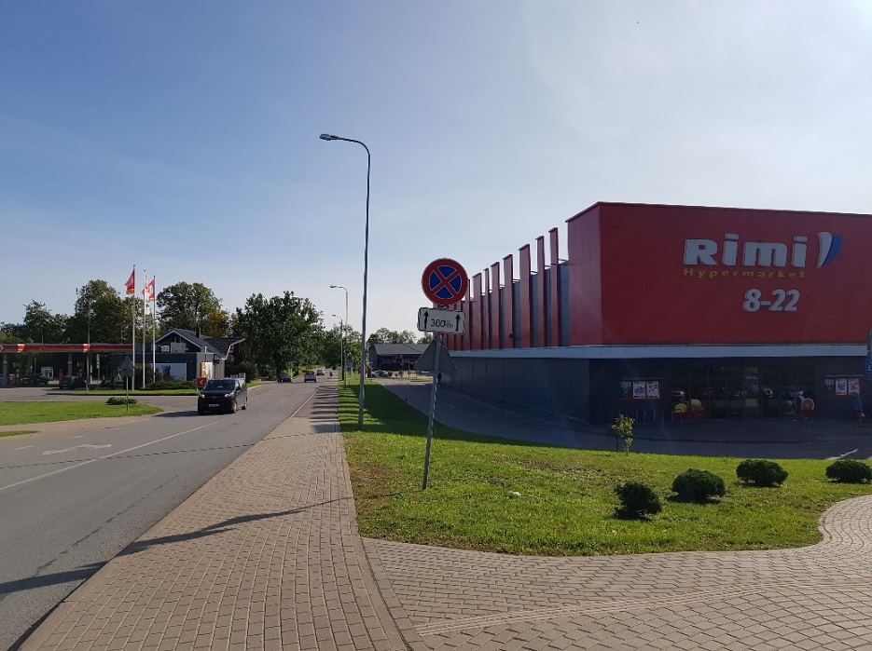
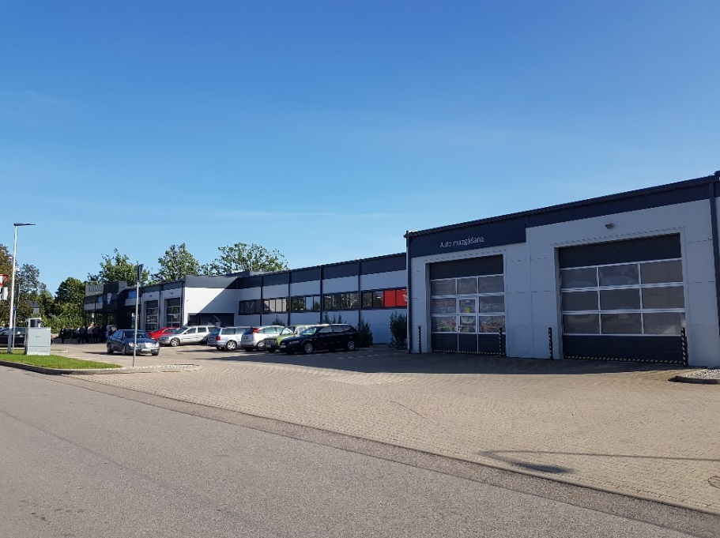
Čakstes iela pēc atjaunošanas

Slide 24
Paldies par uzmanību!
Taiga Gribuste
Projektu vadītāja
taiga.gribuste@dobele.lv
t. +371 29187997

